Slide 1

UNIVERSIDAD NACIONAL DE TRUJILLO
ESCUELA DE INGENIERÍA MECATRONICA
INTRODUCCIÓN A LA PROGRAMACIÓN
CLASE 5: ALGORITMIA ARRAYS
Docente: Ing. Asto Rodriguez, Emerson Maximo

Slide 2
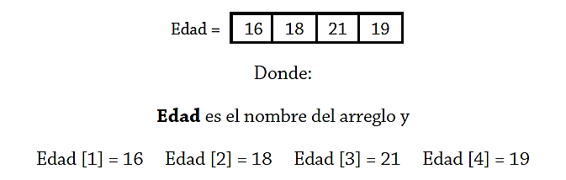
Algoritmia vectores y matrices (arreglos)
Un arreglo a una estructura en la que se almacena una colección de datos del mismo tipo.
ARREGLOS UNIDIMENSIONALES (VECTORES)
Ingeniería Mecatrónica
Ing. Emerson M. Asto Rodriguez

Slide 3
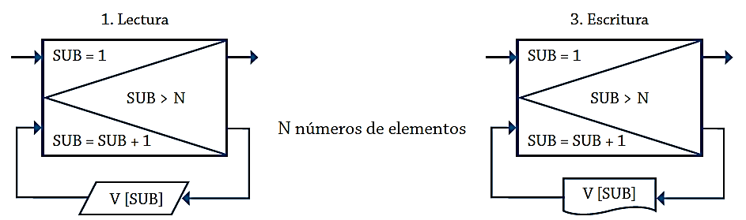

Algoritmia vectores y matrices (arreglos)
Lectura y escritura de arreglos:
Ingeniería Mecatrónica
Ing. Emerson M. Asto Rodriguez

Slide 4
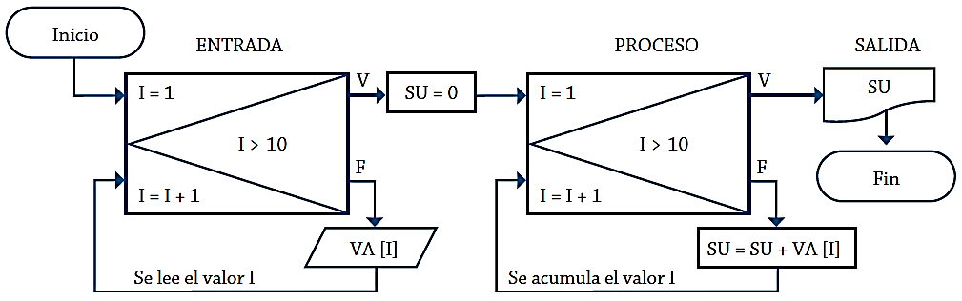
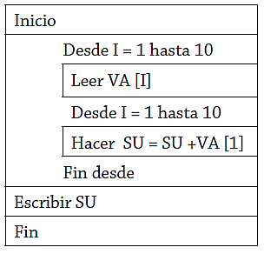
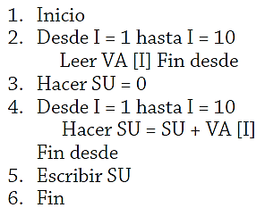
Algoritmia con vectores (arreglos)
Lectura y escritura de arreglos:
PROBLEMA
Se requiere obtener la suma de las cantidades contenidas en un arreglo de 10 elementos. Realice el algoritmo y represéntelo mediante el diagrama de flujo, el pseudocódigo y el diagrama N/S.
SOLUCIÓN
Ingeniería Mecatrónica
Ing. Emerson M. Asto Rodriguez

